Slide 1


بسم الله الرحمن الرحيم

Slide 2
عوداً حميداً....

Slide 3
وكل عام و أنتن بخير

Slide 4
من بين سحابات الحلم الوردية ....

Slide 5
تسللت أشعة من أمل دافء

Slide 6
لتملأ قلوبنا بالرضا والسعادة

Slide 7
لنعود ونستقبل عاماً دراسيا جديداً

Slide 8
عاماً ليس ككل الأعوام

Slide 9
عاماً استثنائيا بكل المقاييس

Slide 10
عاماً استثنائيا بكل المقاييس

Slide 11
عاماً.. نمد أذرعنا لنستقبله بلهفة

Slide 12
عاما سنكون فيه عاملون و منجزون

Slide 13
و مهم بلغت الصعاب فنحن مصممون

Slide 14
على بلوغ العلياء بك يا وطني

Slide 15
وفي ساحات المعرفة لنا وقفة مع علم الأحياء

Slide 16

وقت
التعارف

Slide 17

بياناتي الشخصية
الاسم :.......................
التخصص :.........................

Slide 18
بياناتي الشخصية
عدد سنوات الخبرة في مجال التدريس
........سنة

Slide 19
طموحي
الوصول إلى عقول وقلوب طالباتي بأسهل الطرق وابسطها وأمتعها

Slide 20

سعيدة
بلقائكم

Slide 21
توزيع الدرجات لمادة احياء/1 (نظام المقررات )
درجات أعمال السنة (50درجة) |  |  |  |  |  |  | درجات اختبار نهاية الفصل (50)
اختبارات قصيرة | تقارير | مشاريع أو بحوث | المشاركة | الواجبات | الحضور | ملف الإنجاز | اختبار عملي | اختبار نظري
15 | 5 | 10 | 5 | 5 | 5 | 5 | 10 | 40

Slide 22

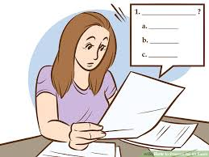
تقارير التجارب
الاختبارات الدورية
تكتب وتثبت في الدفتر
(5)
نهاية كل فصل من فصول المقرر(15)

Slide 23

أو بحوث
مشاريع
بحث مستوفي لشروط البحث العلمي(10)
مشروع واحد ومتكامل في الفصل الدراسي(10)

Slide 24

المشاركة الصفية
اختبار قصير نهاية كل درس (.....)
المشاركة الفعالة في اثناء الدرس(...)

Slide 25


ملف الانجاز
الواجبات
ملف انجاز
المجموعة (5)
كراس الواجب للطالبة(5)

Slide 26


الحضور
جدول الحصص
يوميا(خمس حصص في الأسبوع)
الانتظام وعدم الغياب(5)

Slide 27




ما نحتاجه في دراستنا لعلم الاحياء
وملف للمجموعة
مقص صمغ أقلام
كراس بـ100 ورقة
كتاب مقرر
أحياء/1

Slide 28

غلاف
الكتاب

Slide 29
يحتوي الكتاب بين دفتيه تسع فصول زاخره بالعلم النافع

Slide 30
الفصل الأول
دراسة الحياة

Slide 31
الفصل الثاني
تنظيم تنوع الحياة

Slide 32
الفصل الثالث
البكتيريا والفيروسات

Slide 33
الفصل الرابع
الطلائعيات

Slide 34
الفصل الخامس الفطريات

Slide 35
الفصل السادس مدخل إلى الحيوانات

Slide 36
الفصل السابع الديدان والرخويات

Slide 37
الفصل الثامن المفصليات

Slide 38
الفصل التاسع شوكيات الجلد والحبليات

Slide 39


القوانين الصفية
الالتزام بالحضور وقت الدرس الافتراضي وعدم التأخر عن وقت الحصة

Slide 40

القوانين الصفية
يكن كتابك وقلم وورقة بجوارك عند الدرس لتلخيص ما فهمته

Slide 41
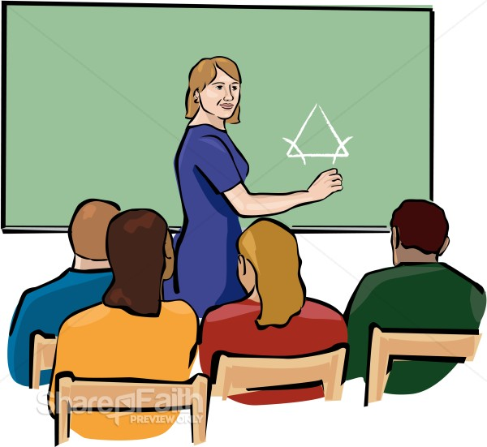
القوانين الصفية
الاستماع إلى شرح المعلمة والانصات لما تقول

Slide 42

القوانين الصفية
احترام الجميع و التحلي بالأخلاق العالية والرفيعة وعدم استخدام الدردشة في الفصل الافتراضي الا بما يخدم الدرس

Slide 43
ختاماً
همسة في أذنك غاليتي

Slide 44
اجتهدي ..
أبدعي ..
أبتكري ..
دعي العالم يرى أفضل ما لديك

Slide 45
إذا كنت حسنت المظهر
فلن تنساك العيون
ولكن إذا كنت حسنت الخُلُق
فلن تنساك القلوب

Slide 46
رددي دوما ..
"أنا أستطيع"
سأحقق أحلامي وسأنجح وأفرح وأبتسم كثيرا وسأصبح أعظم وأجمل و أروع وساطور ذاتي وسأكون كل الأشياء الرائعة التي أريدها بأذن الله

Slide 47
رددي دوما ..

Slide 48
"كل يوم جديد يأتي معه أمل جديد "
فالتفاؤل وقت الصعاب ذكاء
والإصرار رغم المعوقات نجاح بحد ذاته

Slide 49
حقيقة
أركضي نحو النجاح فهو لا يمتلك قدمين
أنتِ من يمتلكها

Slide 50
ختاماً
ندعو الله أن يكون عاماً أوله كفاح
واخره نجاح وفلاح

Slide 51
مع فائق محبتي
معلمتكِ..........

